Slide 1
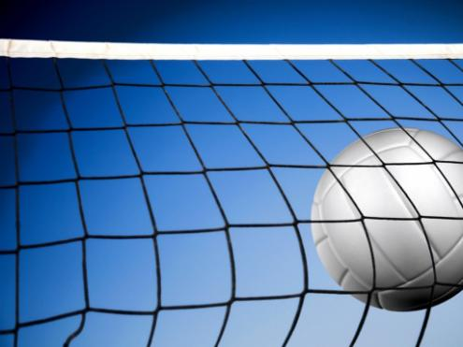
Волейбол
Виды передач мяча в волейболе и техника их выполнения

Slide 2
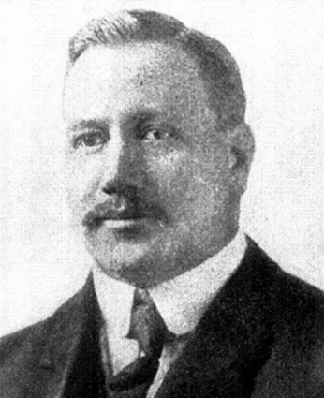
Изобретателем волейбола считается Уильям Дж. Морган, преподаватель физического воспитания колледжа Ассоциации молодых христиан (YMCA) в городе Холиоке (штат Массачусетс, США). Осенью 1895 года в спортивном зале он подвесил теннисную сетку на высоте 197 см, и его ученики стали перебрасывать через неё баскетбольную камеру. Морган назвал новую игру «минтонет». Позже игра демонстрировалась на конференции колледжей ассоциации молодых христиан в Спрингфилде и по предложению профессора Альфреда Т. Хальстеда получила новое название — «волейбол».

Slide 3
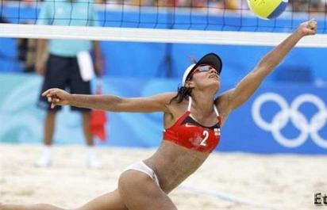
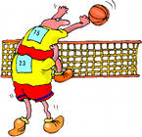

Техника безопасности
Учащийся должен:
во время передач через сетку не трогать её руками;
не толкать других учащихся;
иметь при себе спортивную одежду, чистую и удобную обувь на невысокой нескользкой подошве;
перед началом занятия проверить отсутствие посторонних предметов на полу или спортивной площадке;
перед началом занятий снять все украшения

Slide 4
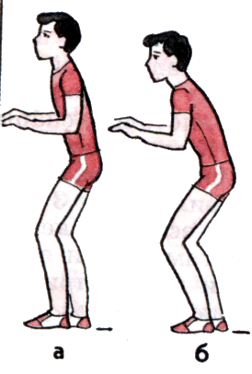
Стойка волейболиста:
Ноги расположены на ширине плеч и согнуты в коленных суставах.
Одна нога впереди, или ступни расположены параллельно.
Туловище наклонено вперед.
Чем ниже стойка, тем больше вперед наклонено туловище.
Руки согнуты в локтевых суставах.
Высокая
стойка
Средняя
стойка

Slide 5
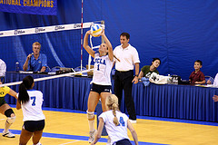
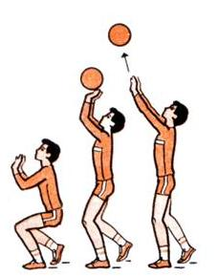
Верхняя передача:
Верхняя передача чаще всего используется у сетки для нападающего удара как второе касание мяча. Это требует от игроков своевременного, точного выхода к мячу и принятия удобной стойки: ноги согнуты в коленях и расставлены на ширину плеч, руки согнуты и выставлены в перед, кисти отведены назад, развернуты друг к другу и находятся на уровне плеча.

Slide 6
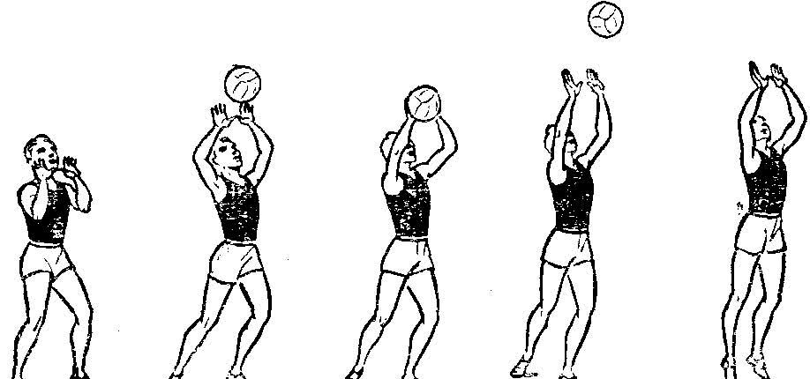
Техника выполнения верхней передачи:
Передача начинается с разгибания ног, в которое последовательно включаются туловище и руки. Разгибание кистей в лучезапястном суставе и эластичное движение пальцев придают полету мяча нужное направление. Завершается передача пружинистым движением пальцев и кистей, за счет которого мяч выталкивается в новом направлении. При этом ноги почти полностью выпрямляются в коленных,
а руки в
локтевых суставах.

Slide 7
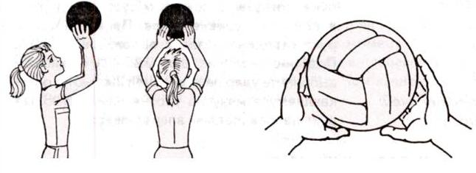
Правильное расположение кистей рук и пальцев во время передачи:

Slide 8
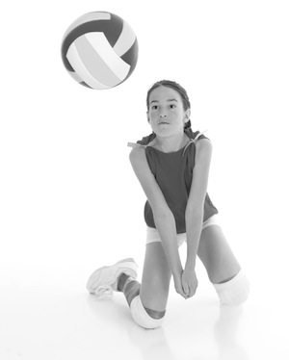
Нижняя передача:
Нижняя передача одной и двумя руками без падений обычно используется при доигрывании далеких мячей на сторону противника. В последнее время все большее распространение получила передача тыльной стороной ладони.

Slide 9
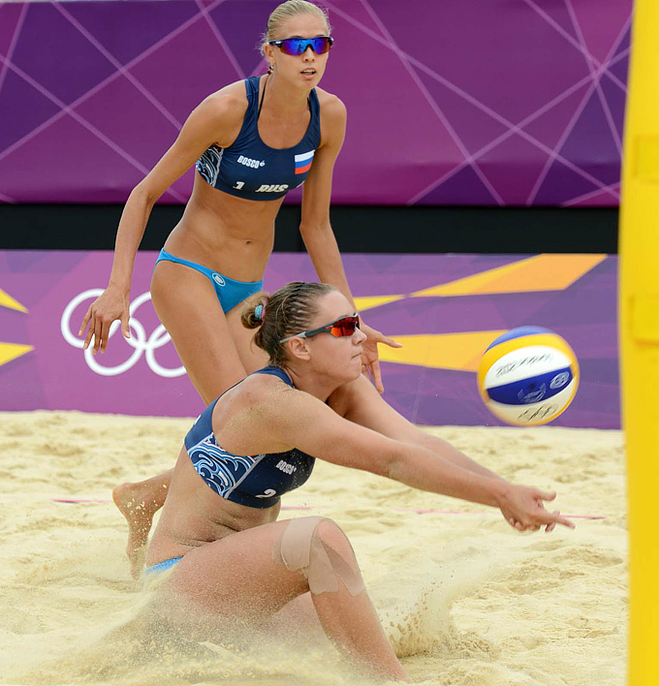
Нижняя передача

Slide 10
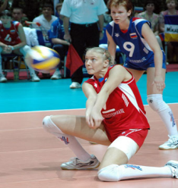
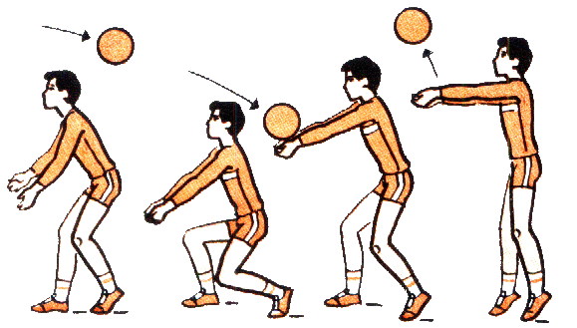

Техника выполнения нижней передачи:
Игрок из положения стойки или после перемещения выполняет выпад вперед, наклоняя туловище в ту же сторону.
Рука несколько сгибается в локте, кисть в луче запястье отводится на себя. В момент передачи рука делает . встречное движение к мячу, последовательно разгибаясь в плечевом, локтевом и лучезапястном суставах.

Slide 11
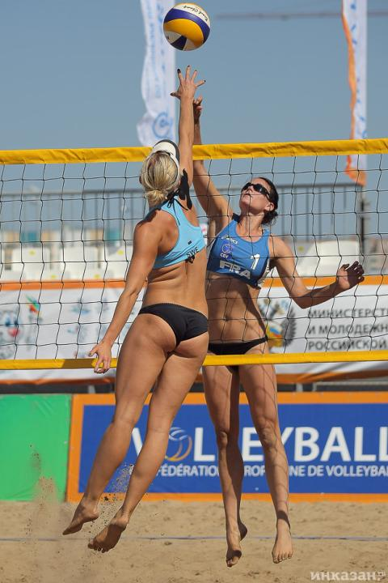
ПРЕЗЕНТАЦИЮ ПОДГОТОВИЛА:
УЧИТЕЛЬ ФИЗИЧЕСКОЙ КУЛЬТУРЫ
ВОЙНОВСКАЯ НИНА ВИКТОРОВНА

